Slide 1
Общество с ограниченной ответственностью «ПродЛогистика»

Slide 2
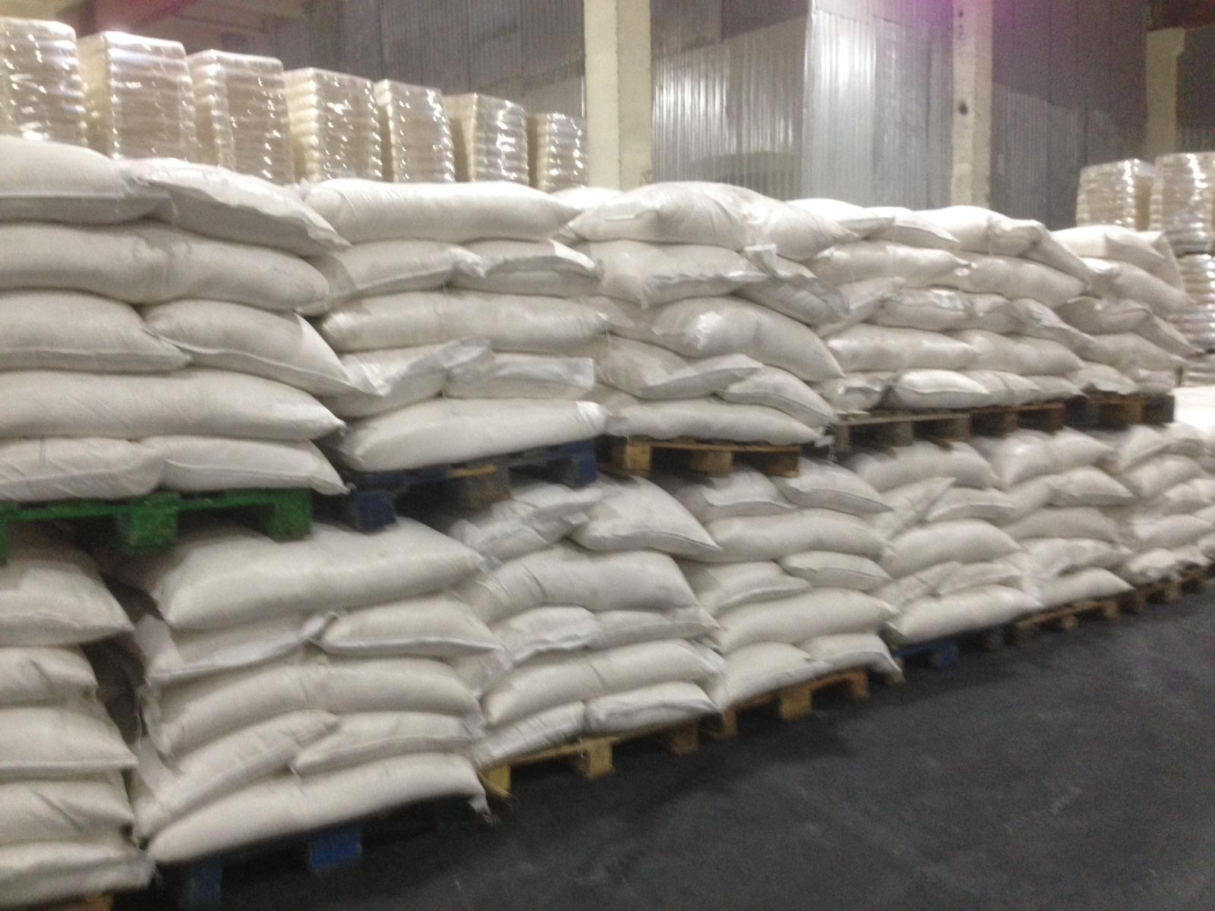
Наша компания занимается оптовой продажей сахарного песка уже на протяжении 29 лет. За эти годы мы стали одним из самых крупных региональных трейдеров.

Slide 3
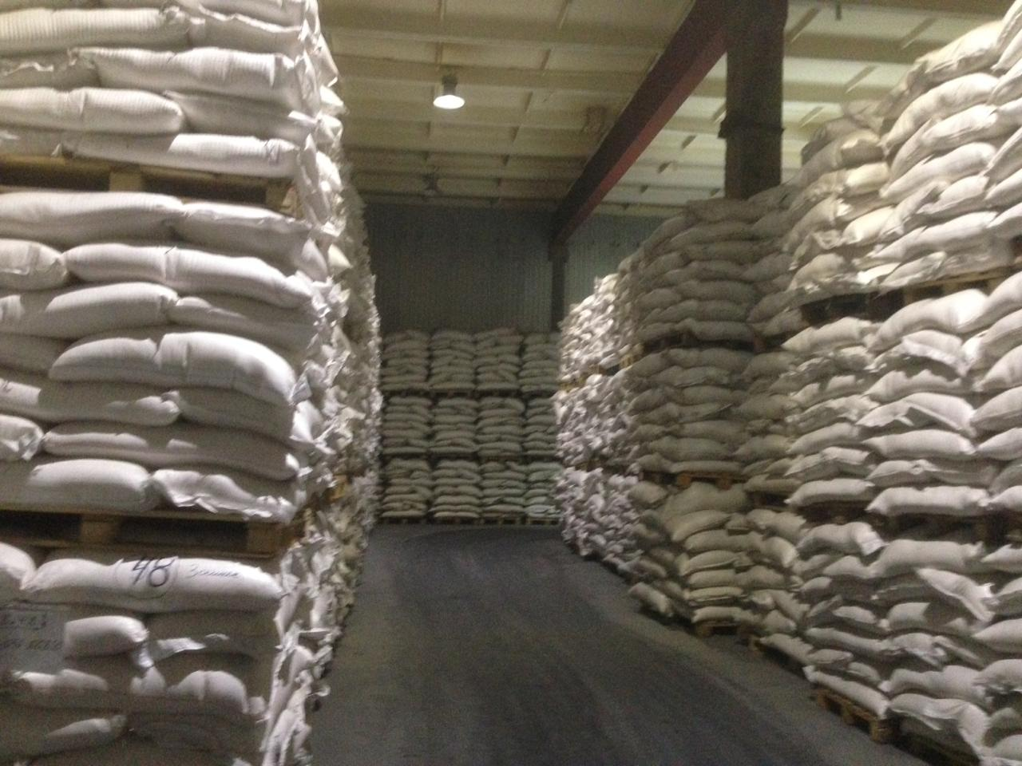
Благодаря, наличию 6-ти производственных площадок в г. Казань; г. Богданович; г.Ижевск; г. Йошкар-Ола; г. Челябинск и г. Барнаул компания имеет возможность осуществлять бесперебойную доставку Сахара фасованного весом 1кг, 5кг и 10кг по выгодным ценам во многие направления.

Slide 4
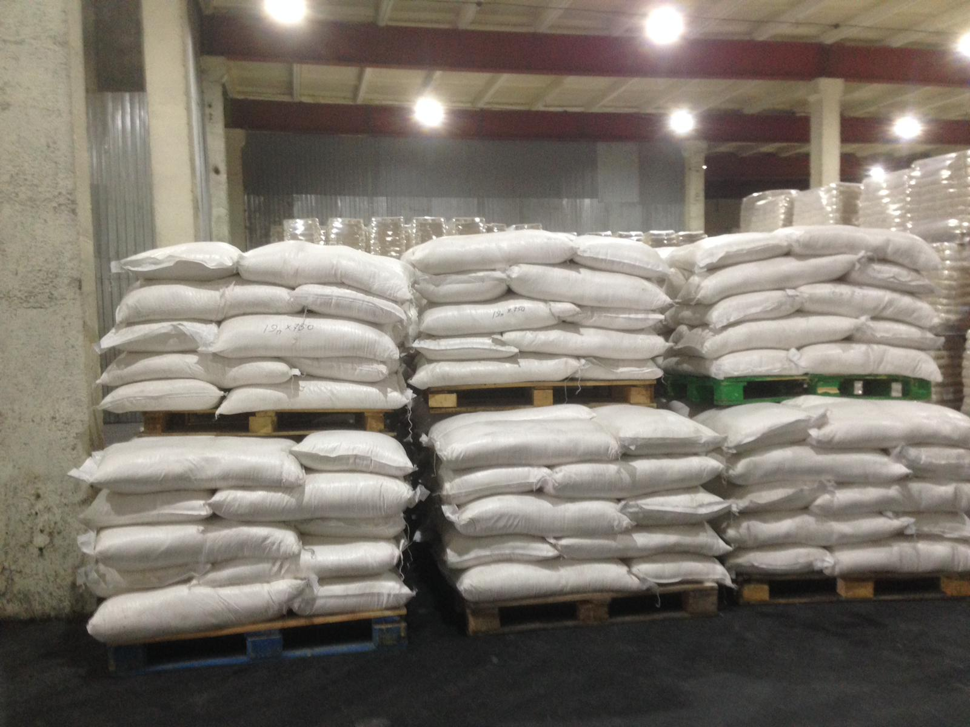
Компания осуществляет отгрузки автомобильным и железнодорожным транспортом. География наших поставок ежегодно расширяется (например, г.Казань, г.Самара, г.Кстово, г.Пермь, г.Екатеринбург, г.Зеленодольск, г.Тольятти, г.Ижевск, г.Челябинск, г.Соликамск, г.Тюмень,Новосибирск, Сургут,Нефтеюганск , Омск, Алтайский край, Кемеровская область, Свердловская область и многие, другие города.)

Slide 5
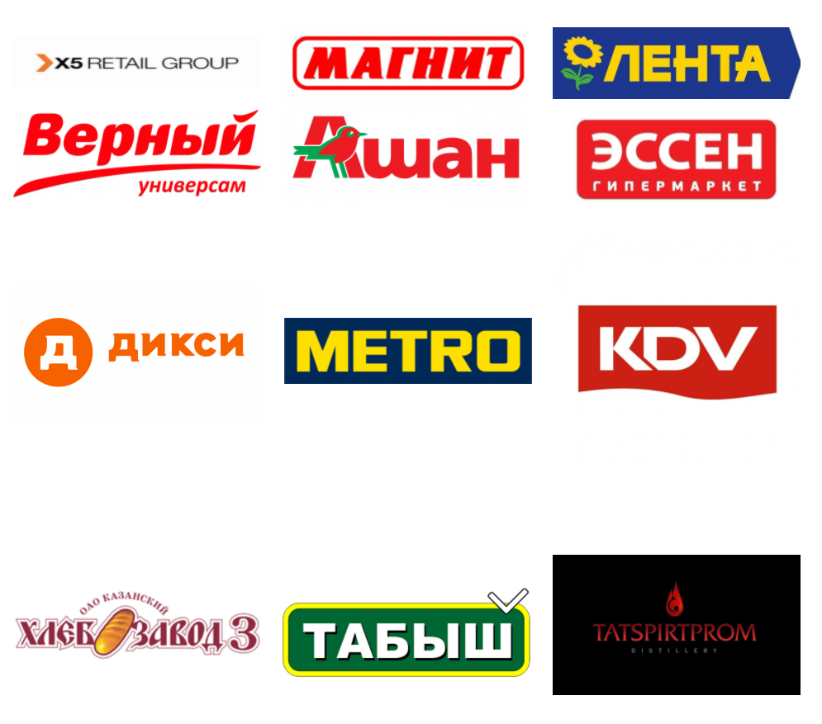
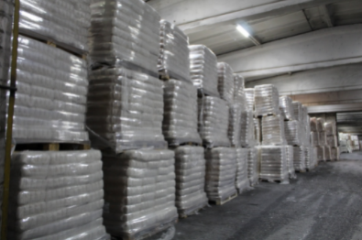
На сегодняшний день нашими партнерами являются Федеральные сети : Х5, Тандер, Метро, Ашан, Верный, Лента, Светофор, Монетка и многие другие

Slide 6
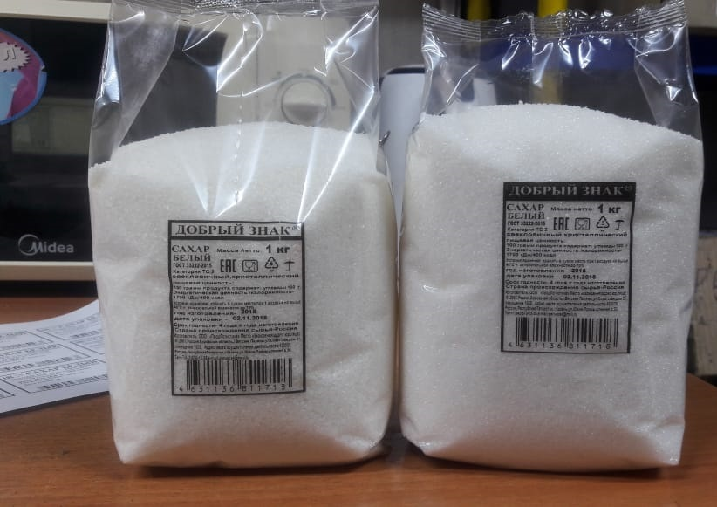
Компания ПродЛогистика работает под собственным брендом “Добрый знак”

Slide 7
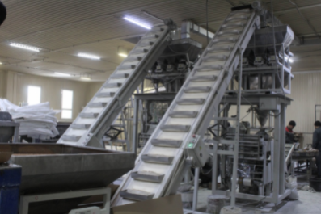
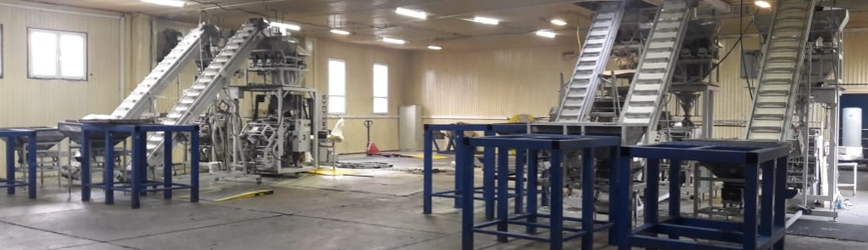
Производственные мощности составляют:
более 600 тонн готовой продукции в сутки ( 1 кг и 5 кг), или 18 000 тонн в месяц.

Slide 8
Наш сайт:
http://www.продлогистика.рф
Контакты:
Рыбин Владимир manager7@parus.name
+7 9272473732

